Slide 1
Kursstunde 9

Slide 2

Die Themen heute
Emotionales Essen
Essanfälle
Körperbild
Umgang mit negativen Kommentaren
Challenge: Gewichtskurve
https://www.istockphoto.com/de/foto/angenehm-gut-aussehende-frau-die-zwischen-den-kleidern-w%C3%A4hlt-gm1140647285-305316642

Slide 3
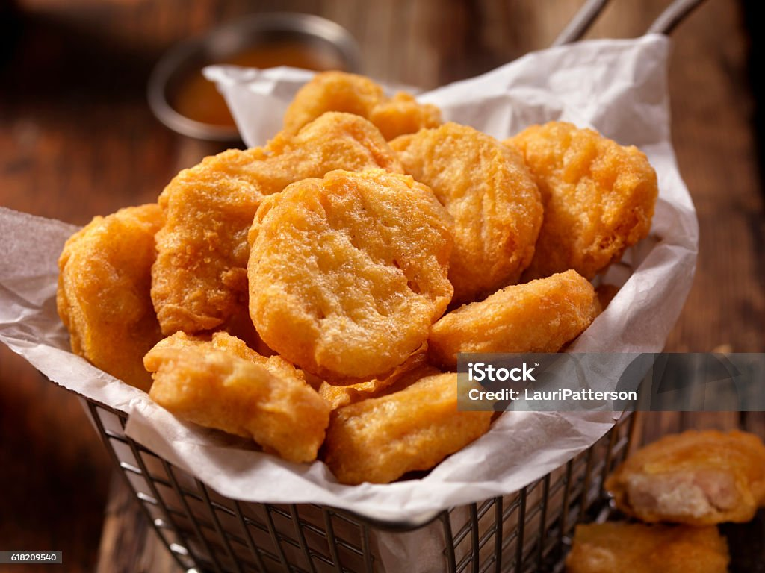
Ganz praktisch: Vorsicht vor stark verarbeiteten Lebensmitteln
Dieses Symbol ist als Wiedererkennung gedacht, weil wir in jeder Kurseinheit nur so eine „Besser essen“-Folie haben
Symbol für Ernährung
Beispiele:
Fertiggerichte (z.B. Tiefkühlpizza, Mikrowellengerichte)
Frühstückscerealien (z.B. Crunchy-Müsli, Cornflakes)
Aromatisierte Milchprodukte (z.B. Fruchtjoghurt mit Aroma, Fertigpudding)
Käsezubereitungen (z.B. Schmelz-, Streich-, Scheiblettenkäse)
Stark verarbeitete Fleischprodukte (z.B. Salami, Hotdogs, Nuggets)
Vegane Ersatzprodukte (z.B. vegane Würstchen, pflanzliche Burger)
Industrie-Brot und Industrie-Gebäck (z.B. Aufbacksemmel, Fertigkuchen)
Süßigkeiten und Snacks (z.B. Chips, Flips, Schokoriegel)
Lebensmittel, die zahlreiche industrielle Verarbeitungsprozesse durchlaufen haben
erhalten oft große Mengen an Zusatz- und Aromastoffe, Konservierungsmittel, Emulgatoren und zu viel Zucker, Salz oder Fett
Meist kalorienreich, jedoch wenig Nährstoffe
Zutatenliste genau prüfen: Eine kurze Liste mit wenigen Zutaten ist günstig
Auf versteckte Zucker achten (z.B. Maltodextrin, Glukosesirup)
Auf ungesunde Fette wie Palmöl oder Transfette achten („gehärtetes oder teil gehärtetes Pflanzenfett“)
! Oft kalorienreich, wenig sättigend und schnell zu viel gegessen!

Slide 4
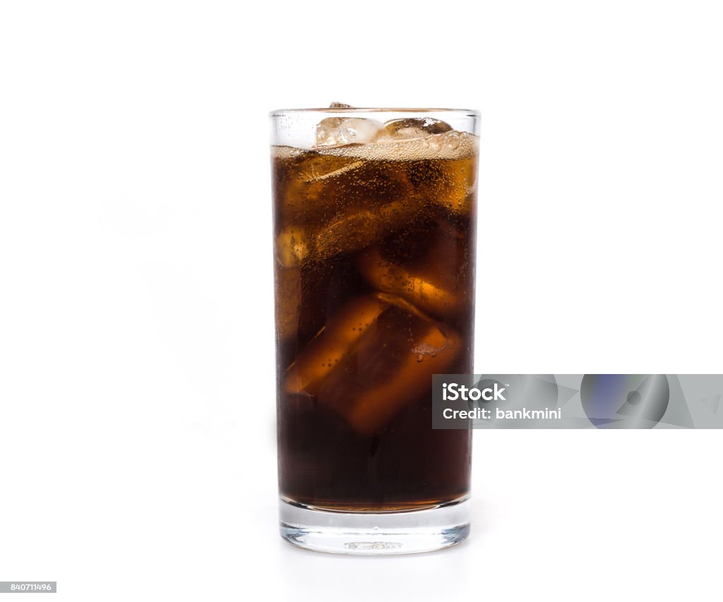
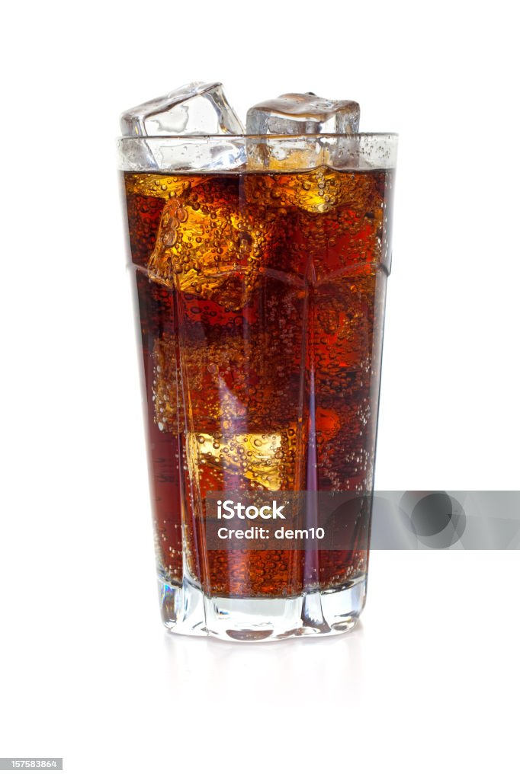
Wie viele Kalorien können Sie hier sparen?
1 Glas Cola
1 Glas Cola Zero
300 ml Cola
300 ml Cola zero
https://www.istockphoto.com/de/foto/glas-cola-mit-eis-gm157583864-12475644
https://www.istockphoto.com/de/foto/gie%C3%9Fen-sie-wasser-cola-glas-gm840711496-136997723

Slide 5
Wie viele Kalorien können Sie hier sparen? Auflösung
1 Glas Cola
1 Glas Cola Zero
>
122 kcal
300 ml Cola
300 ml Cola zero
125 kcal
3 kcal
https://www.istockphoto.com/de/foto/glas-cola-mit-eis-gm157583864-12475644
https://www.istockphoto.com/de/foto/gie%C3%9Fen-sie-wasser-cola-glas-gm840711496-136997723

Slide 6
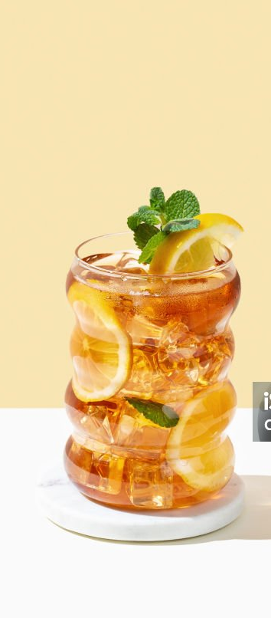

Wie viele Kalorien können Sie hier sparen?
1 Glas Eistee
1 Glas Minzwasser
300 ml Eistee
300 ml Minzwasser zero
https://www.istockphoto.com/de/foto/eistee-mit-zitrone-eis-und-minze-in-einem-glas-auf-wei%C3%9Fem-und-gelbem-hintergrund-mit-gm2202123913-619739415

Slide 7
Wie viele Kalorien können Sie hier sparen? Auflösung
1 Glas Eistee
1 Glas Minzwasser
>
100 kcal
300 ml Eistee
300 ml Minzwasser zero
100 kcal
0 kcal
https://www.istockphoto.com/de/foto/eistee-mit-zitrone-eis-und-minze-in-einem-glas-auf-wei%C3%9Fem-und-gelbem-hintergrund-mit-gm2202123913-619739415

Slide 8


Wie viele Kalorien können Sie hier sparen?
1 Tasse Milchkaffee mit Vollmilch (3,5% Fett)
1 Tasse Milchkaffee mit fettfreier Milch (0,1% Fett)
150 ml Filterkaffee | 150 ml Milch (3,5%) | Gesamt
150 ml Filterkaffee | 150 ml Milch (0,1%) | Gesamt
https://www.istockphoto.com/de/foto/herzf%C3%B6rmige-latte-art-in-einer-wei%C3%9Fen-tasse-mit-kaffeebohnen-isoliert-auf-holztisch-gm2168005130-588044693
https://www.istockphoto.com/de/foto/latte-kunst-auf-hei%C3%9Fen-latte-kaffee-und-serviert-mit-keks-gm1210181064-350484698

Slide 9
Wie viele Kalorien können Sie hier sparen? Auflösung
1 Tasse Milchkaffee mit Vollmilch (3,5% Fett)
1 Tasse Milchkaffee mit fettfreier Milch (0,1% Fett)
>
50 kcal
150 ml Filterkaffee | 150 ml Milch (3,5%) | Gesamt
150 ml Filterkaffee | 150 ml Milch (0,1%) | Gesamt
4
100
104 kcal
4
50
54 kcal
https://www.istockphoto.com/de/foto/herzf%C3%B6rmige-latte-art-in-einer-wei%C3%9Fen-tasse-mit-kaffeebohnen-isoliert-auf-holztisch-gm2168005130-588044693
https://www.istockphoto.com/de/foto/latte-kunst-auf-hei%C3%9Fen-latte-kaffee-und-serviert-mit-keks-gm1210181064-350484698

Slide 10
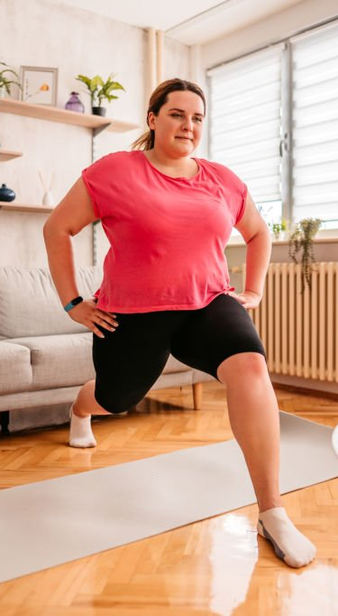
Praktische Übungen: Kurze Bewegungssnacks für 30 – 60 Sekunden
Symbol für Bewegungssnack
Beispiel 1: Wand-Liegestütze
Hände an die Wand, Körper gerade halten, langsam beugen und strecken
Beispiel 2: Fußheben im Stand
Abwechselnd Fersen oder Fußspitzen anheben
Beispiel 3: Arme kreisen
Die Knie abwechseln anheben und dabei die Arme kreisen
Beispiel 4: Langsam aufstehen und hinsetzen
Füße stehen hüftbreit auf dem Boden, langsam aufstehen und wieder hinsetzen
https://www.istockphoto.com/de/foto/%C3%BCbergewichtige-frau-die-zu-hause-mit-online-coach-unterst%C3%BCtzung-trainiert-gm1327839012-412082361

Slide 11


MOVE-Check: Was meinen Sie?
Ist Abnehmen wirklich nur eine reine Willensfrage?

Slide 12
MOVE-Check: Aktueller Stand der Forschung
Ist Abnehmen wirklich nur eine reine Willensfrage?
Nein, bei einer Gewichtsabnahme können sich beispielsweise Hunger, Sättigung und Energieverbrauch verändern. Dadurch kann es schwieriger werden, das verlorene Gewicht langfristig zu halten

Slide 13
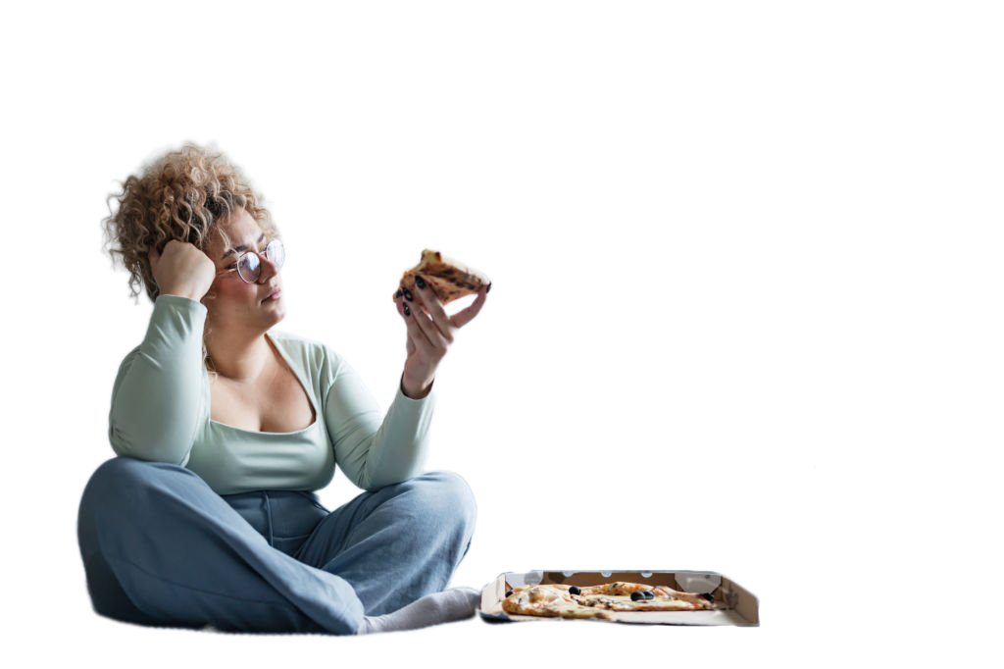
Kennen Sie das? Essen aus…
Erschöpfung
Trauer
Frust
Ärger
Stress
Schuldgefühle
Anspannung
Freude
Einsamkeit
Langeweile
Überforderung
Scham
Nervosität
Kränkung
…
https://www.istockphoto.com/de/foto/%C3%BCbergewichtige-frau-die-zu-hause-nachdenklich-pizza-isst-die-auf-dem-bett-sitzt-gm2200212374-617931348

Slide 14
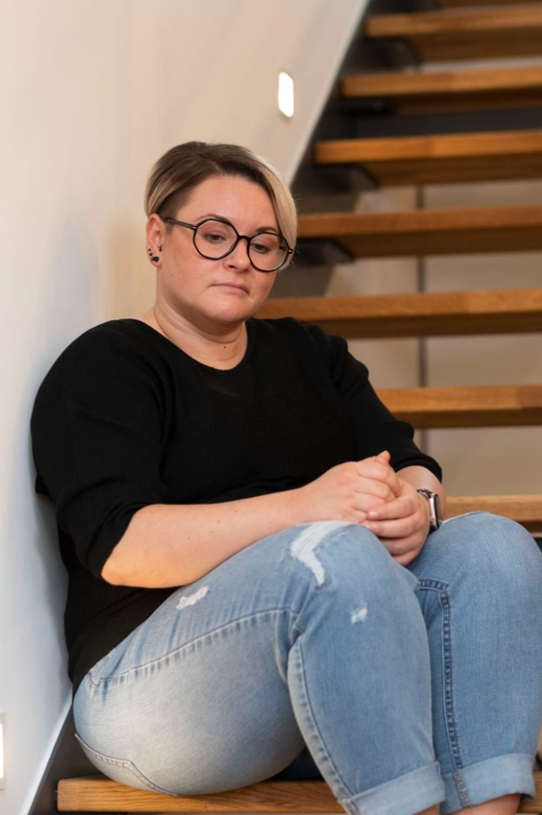
Essen und Trinken können …
… beruhigen
„Heute war ein stressiger Arbeitstag. Jetzt schaue ich erst einmal, was ich mir aus dem Kühlschrank nehmen kann.“
… Frust reduzieren
„Ich komme in meinem Projekt nicht weiter… jetzt erst einmal ein paar Kekse.“
… trösten
„Schokolade ist noch immer mein bester Tröster, wenn ich traurig bin.“
… schnell für gute Stimmung sorgen
„Wenn ich schlecht drauf bin, greife ich oft zu Süßigkeiten und schon geht’s mir besser.“
VSB_2025-09-22_0057.jpg

Slide 15

Essen und Trinken können …
… ablenken
„Ich habe gerade Stress mit meinem Partner. Kochen und essen lenken mich da gut ab.“
… Langeweile reduzieren
„Bei Langeweile muss ich immer daran denken, was alles Leckeres im Kühlschrank ist.“
… belohnen
„Ich habe endlich mein Projekt fertiggestellt. Da habe ich mir heute Abend eine Pizza verdient.“
VSB_2025-08-13_0704.jpg

Slide 16
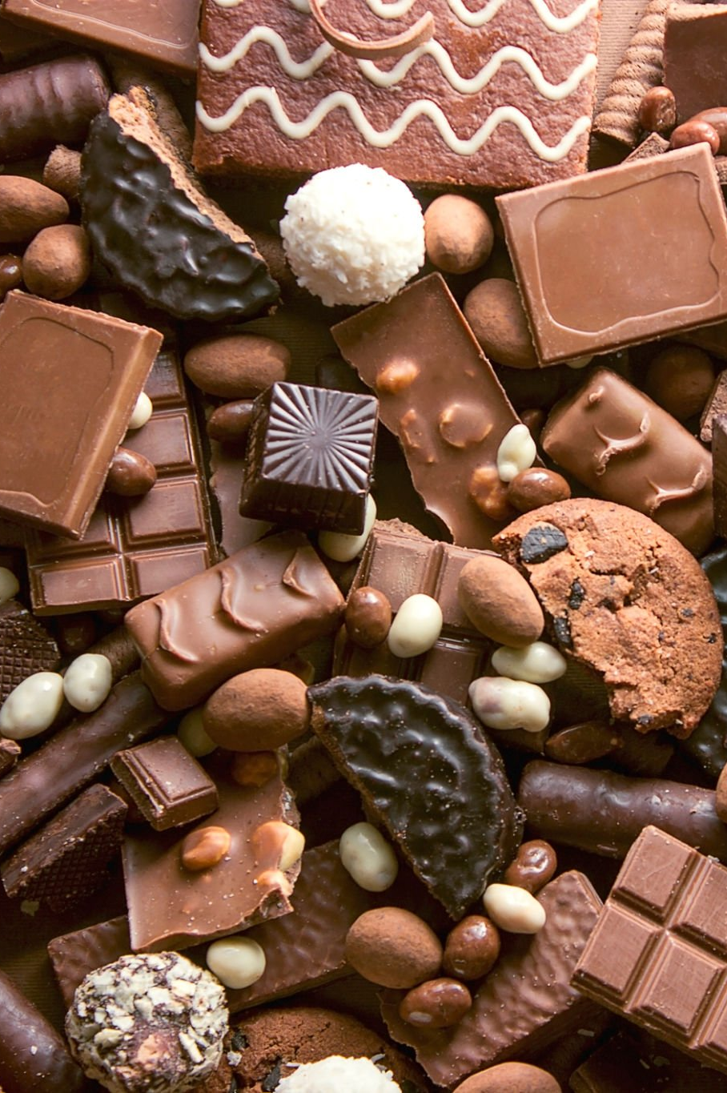
Emotionales Essen
Essen, das durch Gefühle, Stress oder bestimmte Situationen ausgelöst wird und nicht primär durch körperlichen Hunger
Essen kann negative Stimmungen abschwächen und positive verstärken
Essen ist oft schnell und einfach verfügbar und kann daher schnell als Stimmungsregulation eingesetzt werden
Mit Essen kann man sich etwas gutes tun, belohnen
Häufig besteht ein besonderes Verlangen nach ungesunden Lebensmitteln (z.B. Süßigkeiten, Kekse, Chips oder Fast Food)
! Hunger kommt vom Körper – das Verlangen nach Essen kann auch von Gefühlen kommen!
https://www.istockphoto.com/de/foto/schokoladen-hintergrund-gm522735736-91749353

Slide 17

Strategien zur Reduktion von emotionalem Essen
Schritt 1: Auslöser erkennen
Typische „Trigger“ für emotionales Essen identifizieren
Wann esse ich, obwohl ich keinen Hunger habe?
Gibt es typische Situationen, die immer wieder zu vermehrtem Essen führen?
? Wie ist es bei Ihnen?
VSB_2025-08-13_0849.jpg

Slide 18
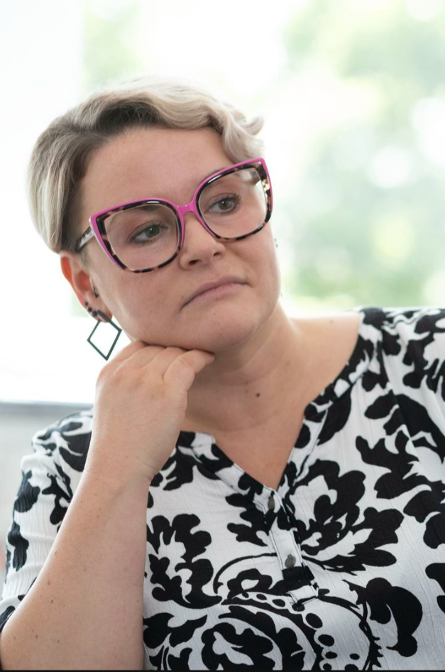
Strategien zur Reduktion von emotionalem Essen
Schritt 2: Essimpuls unterbrechen
Welches Bedürfnis steckt hinter dem Essimpuls?
Das Gefühl konkret benennen
Sich selbst hinterfragen: „Was brauche ich gerade wirklich?“
10-Minuten-Pause einlegen
Kalorienarme Strategien wählen (z.B. ein Glas Wasser trinken)
VSB_2025-08-13_0695.jpg

Slide 19
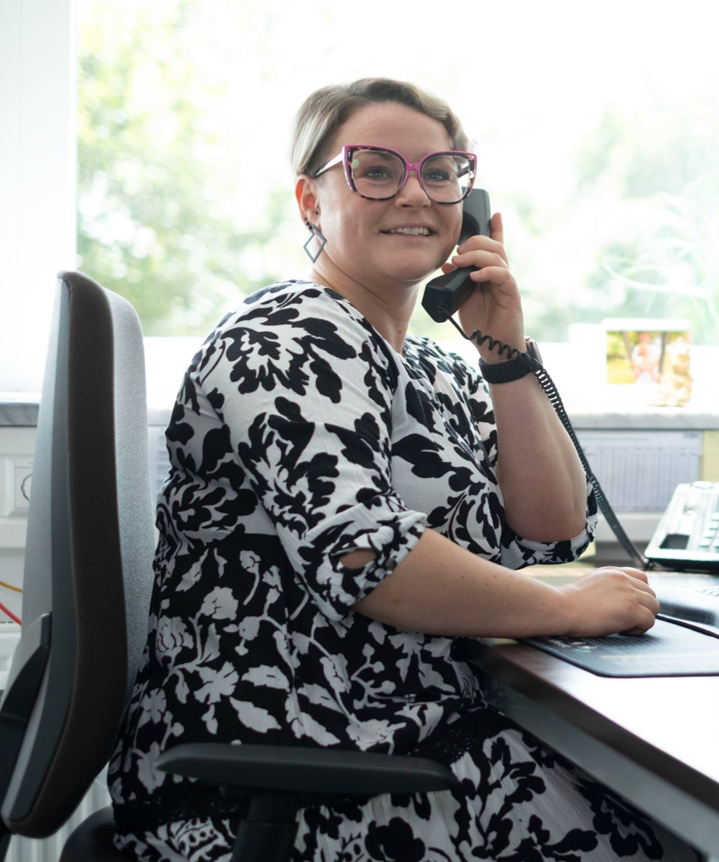
Strategien zur Reduktion von emotionalem Essen
Schritt 3: Alternativen zu emotionalem Essen finden („Wenn, dann…“-Plan)
Musik hören, Lesen
Spaziergang
Telefonat mit Freunden, Familie
Haushalt
Lieblingsserie schauen
Treffen mit Freunden
Kurze Entspannungsübung
? Was sind Ihre besten Strategien?
VSB_2025-08-13_0623.jpg

Slide 20
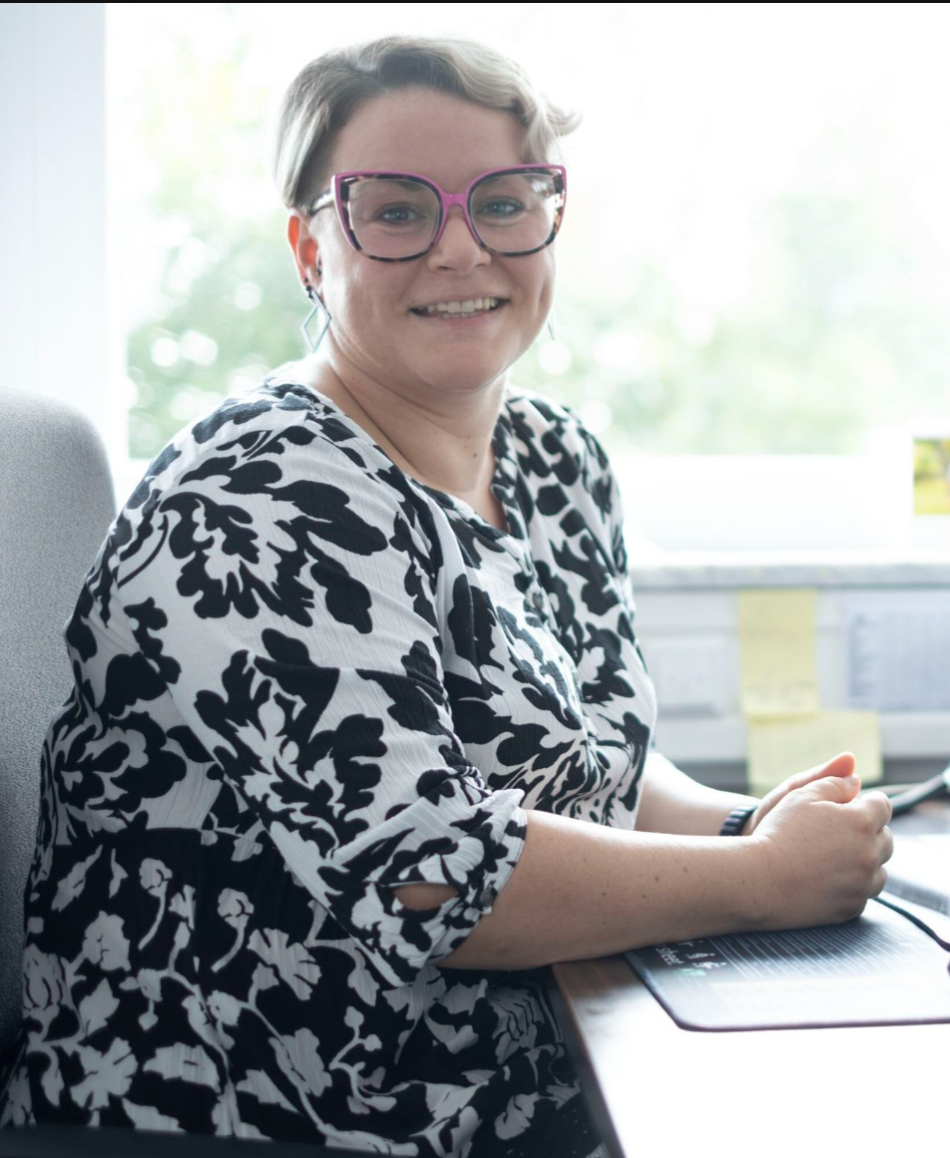
Strategien zur Reduktion von emotionalem Essen
Schritt 4: Lernen, anders mit negativen Gefühlen umzugehen
Unterschiede zwischen Hunger und Appetit bewusst wahrnehmen
Automatischen Ablauf zwischen Gefühl und Essen unterbrechen
Negative Emotionen aushalten, ohne sofort zum Essen zu greifen
Problemlösestrategien entwickeln, um besser mit negativen Gefühlen umzugehen
Unterstützung durch Andere nutzen
! Emotionen erkennen – Essimpulse bewusst steuern!
VSB_2025-08-13_0579.jpg

Slide 21
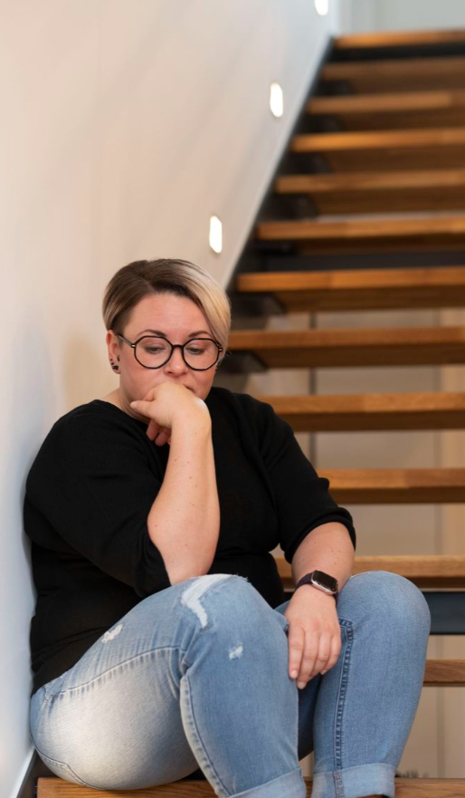
Essanfälle (Binge-Eating)
Wederkehrende Essanfälle mit Kontrollverlust, bei denen in relativ kurzer Zeit große Mengen gegessen werden
Gefühl, mit dem Essen nicht mehr aufhören zu können
Essen häufig allein und heimlich
Sehr schnelles Essen, trotz unangenehmem Völlegefühl
Anschließend oft Gefühl der Scham, Schuldgefühle oder Niedergeschlagenheit
Nicht jeder Essanfall bedeutet eine Binge-Eating-Störung
  für eine Diagnose sind die Häufigkeit, Dauer, Kontrollverlust und weitere diagnostische Kriterien entscheidend
VSB_2025-09-22_0072.jpg

Slide 22
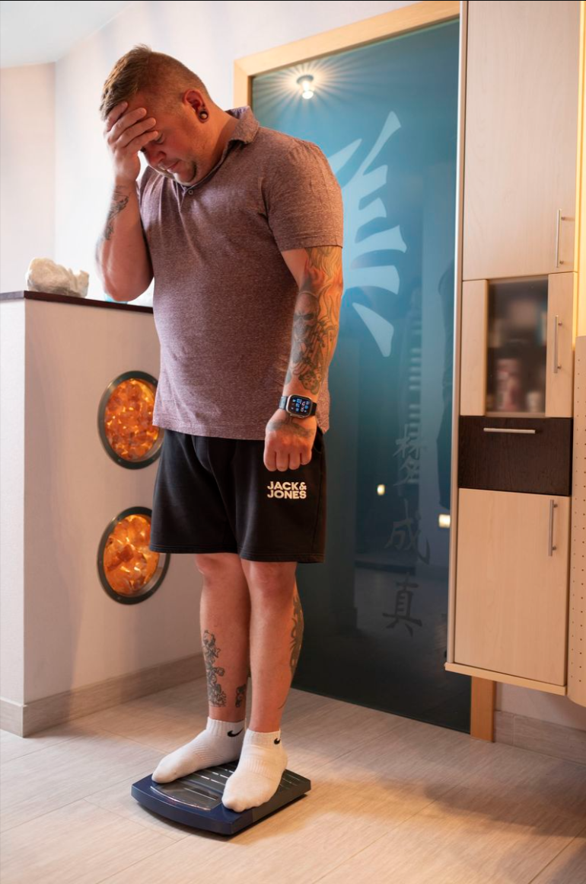
Was Essanfälle begünstigen kann
Strenge Diäten mit vielen Verboten
Starke Kalorienbeschränkungen
Längere Hungerphasen
Negative Gefühle wie Stress, Frust, Einsamkeit, die nicht anders bewältigt werden können
Negative Denkmuster (z.B. Alles-oder-nichts“-Denken)
! Essanfälle verstehen, statt sich dafür zu verurteilen!
VSB_2025-08-13_0338.jpg

Slide 23
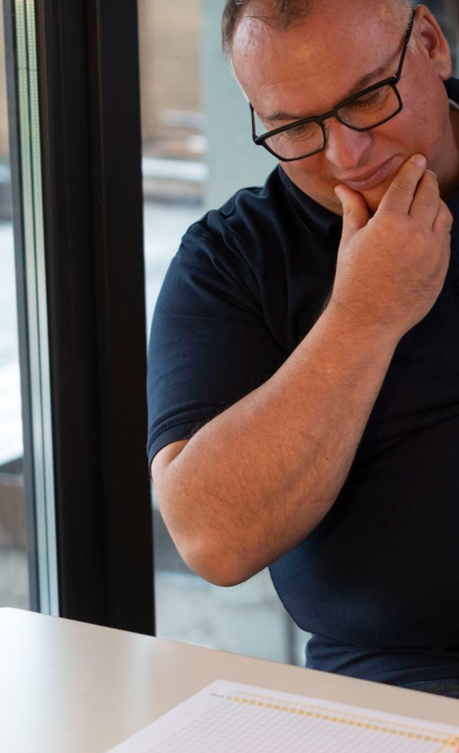
Was tun bei wiederkehrenden Essanfällen?
Essanfälle dokumentieren: Zeitpunkt, Situation, Gefühle, Hunger und Auslöser
Typische Auslöser für Essanfälle erkennen
Stress, Schlafmangel und emotionale Belastungen reduzieren
Alternative Strategien entwickeln, um mit negativen Gefühlen, überfordernden Situationen umzugehen
Strikte Diäten, Verbote für bestimmte Lebensmittel vermeiden
Nach einem Essanfall nicht fasten, keine Mahlzeit auslassen und sich nicht mit Schuldgefühlen belasten
Bei wiederkehrendem Kontrollverlust ärztliche oder psychotherapeutische Unterstützung aufsuchen
! Binge-Eating-Störung gezielt behandeln!
Das Arbeitsblatt unscharf machen
VSB_2025-09-24_0033.jpg

Slide 24

Körperbild – Wie sehe ich mich selbst?
Was denke ich über meinen Körper?
Wie fühle ich mich in meiner Kleidung?
Wie fühle ich mich vor dem Spiegel?
Wie fühle ich mich auf Fotos?
Fühle ich mich wohl, wenn andere meinen Körper sehen?
Fühle ich mich wohl beim Sport oder in der Öffentlichkeit?
Was beeinflusst, wie ich meinen Körper sehe?
https://www.istockphoto.com/de/foto/%C3%BCbergewichtige-frau-die-sich-selbst-im-spiegel-betrachten-gm951133304-259637904

Slide 25

Übergewicht, Körperbild, Kommentare
Bei Übergewicht häufig
Negative Kommentare zum Körpergewicht
  Z.B. „Ein paar Kilo weniger, würden dir auch nicht schaden.“
Negative Kommentare zum Aussehen
  Z.B. „Das sieht aber nicht sehr vorteilhaft aus, was du heute anhast.“
Negative Kommentare zum Essverhalten
  Z.B. „Willst du das wirklich noch essen?“
„Gut gemeinte“ Ratschläge
  Z.B. „Abnehmen ist doch ganz leicht, wenn man nur will.“
? Wie geht es Ihnen bei solchen Kommentaren?
? Wie reagieren Sie auf solche Kommentare?
Mögliche Reaktionen darauf:
Ärger
Scham
Humor
Ignorieren
Gelassen reagieren
Aus der Situation gehen
Verschämt lächeln
Thema wechseln
Aufklären
Ansprechen, dass das nicht okay ist
Um Verständnis bitten
…
https://www.istockphoto.com/de/foto/asiatische-frau-mit-dickem-bauch-gro%C3%9Fer-gr%C3%B6%C3%9Fe-%C3%BCbergewicht-und-fettleibigkeit-mit-gm2275556033-687818308

Slide 26

Wenn negative Bewertungen von anderen auf einen selbst wirken …
Häufig negative Einschätzung von Übergewicht durch das Umfeld
Kann zu Abwertung wegen des Gewichts führen
Nachteile im Alltag oder im Beruf
Körperliche Beschwerden werden nicht ernst genommen oder gleich auf das Gewicht geschoben
Negative Erfahrungen können als stigmatisierend erlebt werden
! Negative Aussagen und Bewertungen von anderen können dazu führen, dass man selbst schlecht über sich denkt!
VSB_2025-09-22_0054.jpg

Slide 27
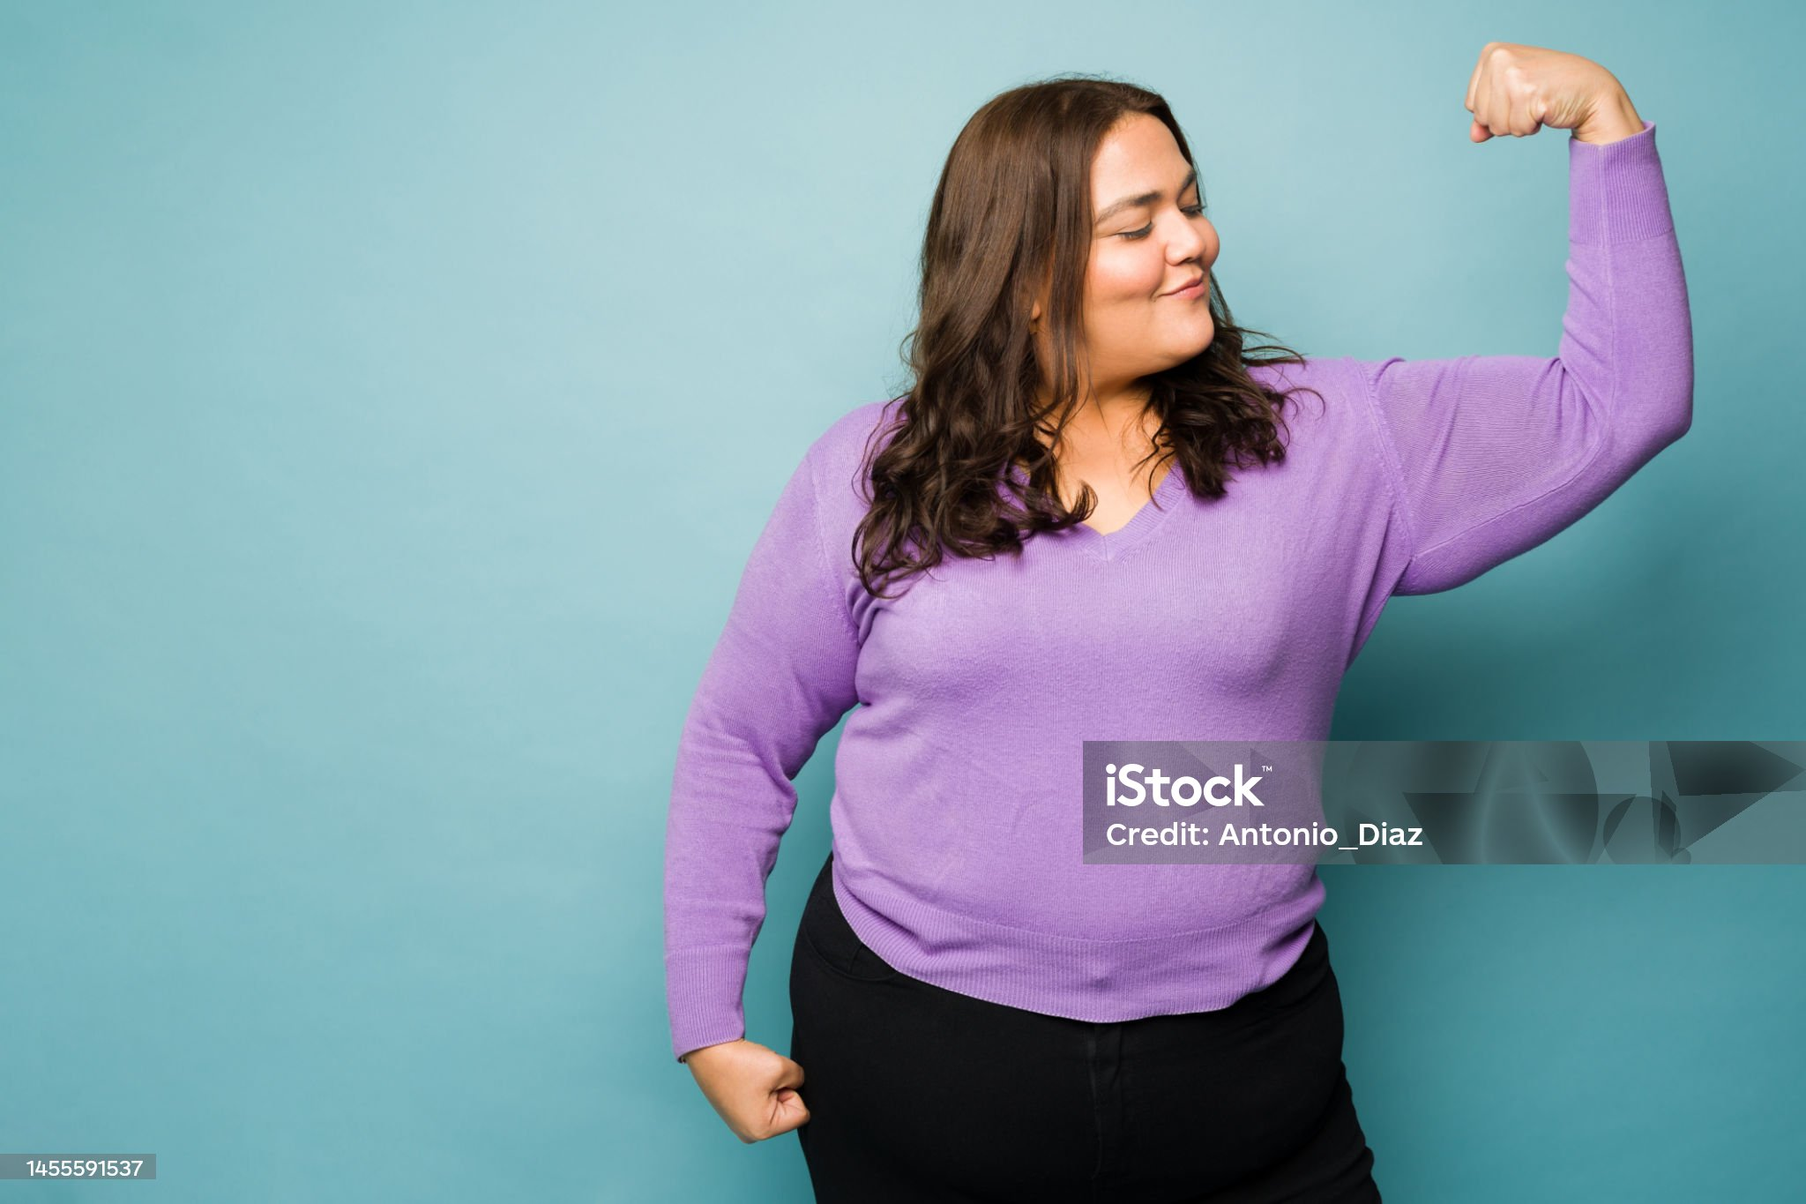
Umgang mit negativen Kommentaren
Grenzen setzen
Bestimmt aber freundlich: „Ich möchte nicht, dass Sie so über meinen Körper sprechen.“
Selbstbewusst reagieren
Thema wechseln oder Gespräch beenden, wenn es verletzend wird
Soziales Netzwerk nutzen
Unterstützung bei Familie, Freunden oder in Gruppen suchen
Austausch mit Menschen, die ähnliche Erfahrungen haben
Wissen einsetzen
Aufklärung: Adipositas ist eine chronische Krankheit, keine „Willensschwäche“
Wenn möglich, falsche Aussagen sachlich korrigieren
https://www.istockphoto.com/de/foto/starke-gro%C3%9Fe-frau-die-einen-bizeps-curl-macht-gm1455591537-490877366

Slide 28

Selbstwert stärken
Sich nicht über das Gewicht definieren
Gewicht ist nur ein Teil einer Person: „Ich bin mehr als mein Gewicht.“
Für sich sorgen
Entspannungstechniken, Bewegung, Hobbys
Sich selbst freundlich behandeln, auch nach Rückschlägen
Eigene Erfolge wahrnehmen (z. B. mehr Bewegung, gesünder essen)
Sich selbst mit Respekt begegnen
Versuchen, mit sich selbst zu sprechen, wie mit einem guten Freund
Negative Gedanken erkennen
„Ich bin nicht faul oder undiszipliniert, nur weil ich Übergewicht habe.“
! Adipositas ist keine Charakterschwäche – sondern eine Erkrankung!
VSB_2025-08-13_1321.jpg

Slide 29
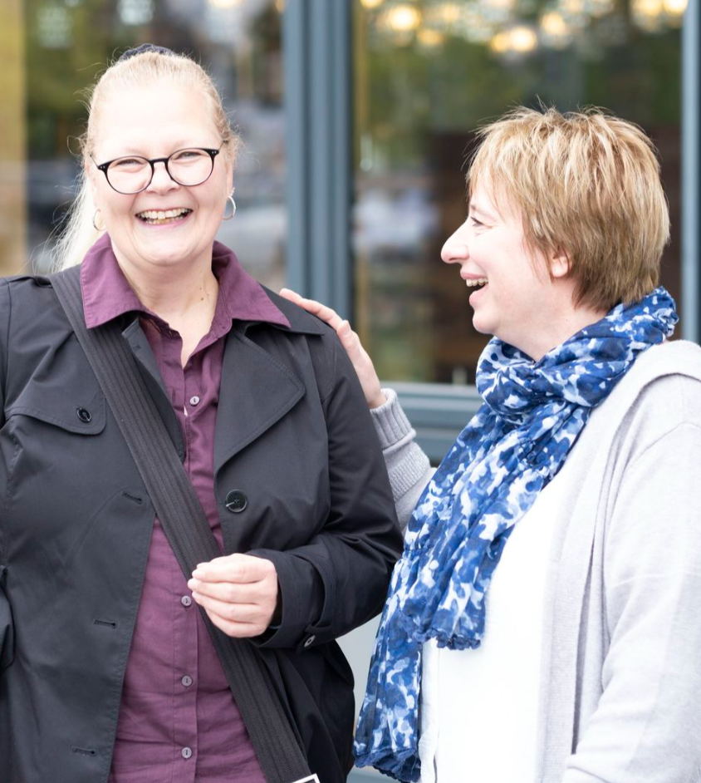
Nächste Kurseinheit: Mit Angehörigen
Laden Sie den Menschen ein, der Sie am besten beim Abnehmen unterstützen kann
  Z.B. Partner, Angehörige, Freund
Themen der Kurseinheit
  Abnehmen als gemeinschaftliche Aufgabe
  Hilfreiche Formen der Unterstützung beim Abnehmen
  Wiederholung wichtiger Kursinhalte
Sollten Sie alleine kommen, ist das natürlich auch in Ordnung
VSB_2025-09-23_0356.jpg

Slide 30
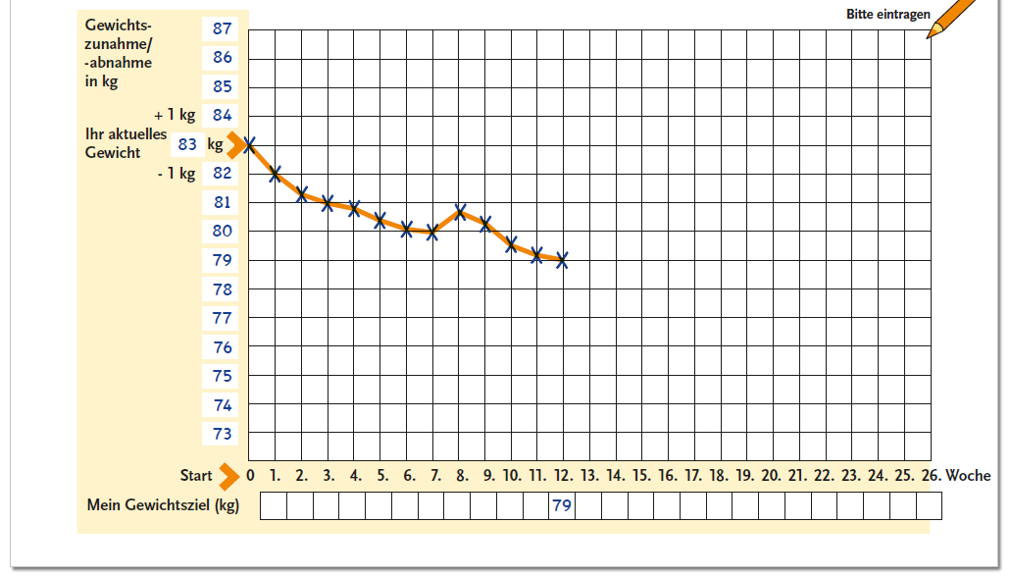
MOVE-Challenge: Meine Gewichtskurve
An dieser Stelle bitte nur die Kurve bis Woche 16 zeichnen

Slide 31
MOVE-Challenge: Meine Zufriedenheit
An dieser Stelle bitte nur die Kurve bis Woche 16 zeichnen
Dieses Arbeitsblatt 2-mal erstellen
0-26. Woche
27-52. Woche
10
9
8
7
6
5
4
3
2
1
0
10
9
8
7
6
5
4
3
2
1
0
Zufriedenheit mit meinem Essverhalten
Zufriedenheit mit meinem Bewegungsverhalten
Woche

Slide 32

Bis zur nächsten Kurseinheit
VSB_2025-09-23_0613.jpg

